Slide 1
A projekt előrehaladásának vizsgálata
Készítette: Szentirmai Róbert
(minden jog fenntartva)

Slide 2
Költség alapú előrehaladás-mérő adatok felhasználása
Az alábbi mennyiségel iIdősoros elemzése Excelben:
ÜMTvK (BCWS) – a tervezett tevékenységek tervezett költsége
EMTvK (BCWP) – a teljesített tevékenységek tervezett költsége
EMTK (ACWP) – a teljesített tevékenységek tényleges költsége

Slide 3
Az előrehaladás-mérő adatok értelmezése
Ha
  BCWS > BCWP -> elmaradás az időtervtől
  BCWS = BCWP -> teljesítés időterv szerint
  BCWS < BCWP -> többletteljesítés
Ha
  BCWP > ACWP -> megtakarítás a költségekből
  BCWP = ACWP -> költségek költségterv szerint
  BCWP < ACWP -> költségtúllépés

Slide 4
Egyszerűbb mérőszámok
ÜKtgE (SV) és KtgE (CV)
Ha
  SV > 0 -> többletteljesítés
  SV = 0 -> teljesítés időterv szerint
  SV < 0 -> elmaradás az időtervtől
Ha
  CV > 0 -> megtakarítás a költségekből
  CV = 0 -> költségek költségterv szerint
  CV < 0 -> költségtúllépés

Slide 5
További mérőszámok
ÜKtgE%, Angolban SV%
ÜTI, Angolban SPI (Schedule Performance Index)
KtgE%, Angolban CV%
Költségindex, Angolban CPI (Cost Performance Index)
TervÉ, Angolban BAC (budget at completion)
BecsÉ, Angolban EAC (estimate at completion)
KtgETelj, Angolban VAC (variance at completion)
TSzTI, Angolban TCPI (to complete performance index)

Slide 6
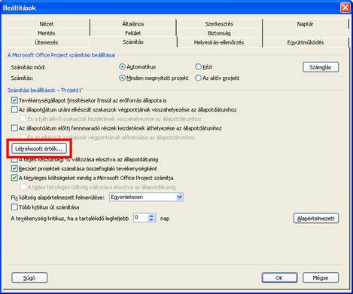
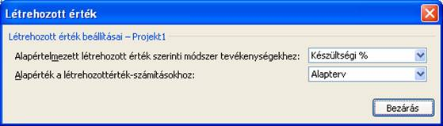
A létrehozott érték számításának módja
Eszközök (Tools) menü, Beállítások (Options) ablak, Számítás (Calculation) fül.

Slide 7
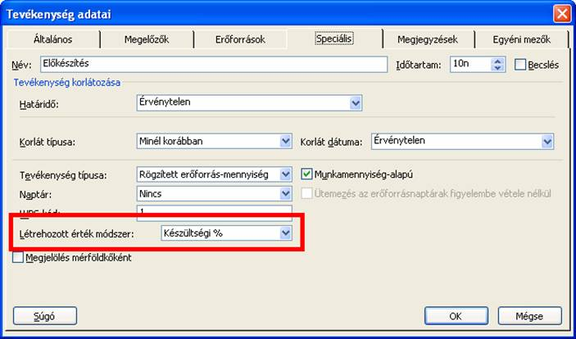
Egyes tevékenységekre vonatkozó beállítás
Tevékenység adatai (Task Information) ablak

Slide 8
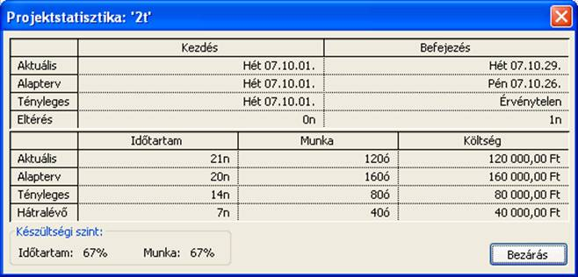
Az előrehaladás statisztikái
Nyomon követés (Tracking) eszköztár, Projekt statisztika (Project Statistics)
Jelentés (Report) -> Jelentések (Reports)

Slide 9
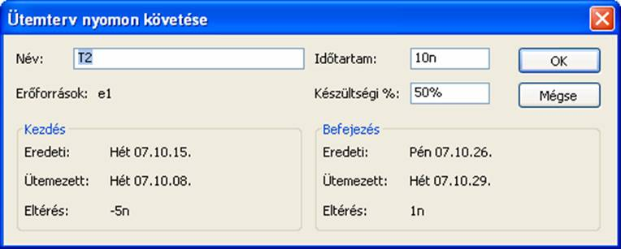
Tevékenység ütemezésének megjelenítése
Egyéni űrlapok (Custom Forms) eszköztár, Ütemterv nyomon követése (Schedule Tracking) funkció.

